Slide 1
ANALYSEZ DES INDICATEURS DE L’É GALITE FEMME-HOMME AVEC KNIME
Samira MAHJOUB 05/2023 OPENCLASSROOMS

Slide 2
OBJECTIFS
Utiliser le logiciel KNIME pour présenter les indicateurs de l'égalité entre les femmes et les hommes.
Préparer un fichier CSV qui respecte les contraintes du RGPD
La visualisation du diagnostic de l’égalité femmes-hommes.
Présenter la démarche de préparation des données avec le workflow KNIME
QUESTIONS
Quelles sont les règles du RGPD à respecter afin de préparer le fichier csv?
Comment sélectionner les indicateurs appropriés pour évaluer la situation de l'entreprise ?
Quel est l'objectif de l'analyse des graphiques des différents indicateurs?
Existe-t-il une disparité de traitement entre les femmes et les hommes au sein de l’entreprise, notamment en termes de salaires, d'accès à la formation, de promotions, etc. ?
ANALYSE
Eeffectuer une analyse des données fournies afin de déterminer l'existence ou non d'une égalité au sein de l'entreprise.

Slide 3
SOMMAIRE
Anonymisation des données
Modification de certaines données en tranches
LES 5 GRANDS PRINCIPES DES RGPD
EXPORT DU FICHIER CSV
VERIFICATION DU FICHIER CSV
Visualisation des données
Conclusion
Présentation du workflow

Slide 4
Qu’est ce qu'une donnée personnelle?
ANONYMISATION
Selon la CNIL:
« L’anonymisation est un traitement qui consiste à utiliser un ensemble de techniques de manière à rendre impossible, en pratique, toute identification de la personne par quelque moyen que ce soit et de manière irréversible. »
PSEUDONYMISATION
Selon la CNIL:
« La pseudonymisation est un traitement de données personnelles réalisé de manière à ce qu'on ne puisse plus attribuer les données relatives à une personne physique sans information supplémentaire. »
Selon la CNIL:
« C'est toute information relative à une personne physique susceptible d'être identifiée, directement ou indirectement. »
ANONYMISATION DES DONNÉES
On retire les données non nécessaires pour notre analyse :
Nom/prénom
Numéro de téléphone
Date de naissance
Nombre d’enfant
État civil, etc.

Slide 5
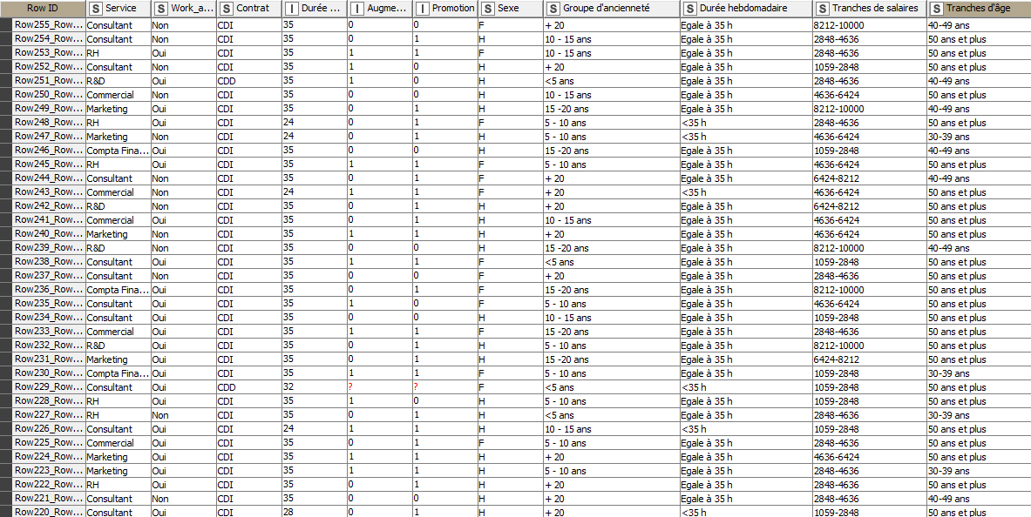
Modification de certaines données en tranches
Groupes d’ancienneté
Durée hebdomadaire
Tranches de salaires
Tranches d’âge

Slide 6
PRINCIPES DES RÈGLES DE PROTECTIONS DES DONNÉES PERSONNELLES(RGPD)
LES 5 GRANDS PRINCIPES DES RGPD
Le principe de finalité : le responsable d'un fichier ne peut enregistrer et utiliser des informations sur des personnes physiques que dans un but bien précis, légal et légitime .
Le principe de proportionnalité et de pertinence : les informations enregistrées doivent être pertinentes et strictement nécessaires au regard de la finalité du fichier .
Le principe d'une durée de conservation limitée : il n'est pas possible de conserver des informations sur des personnes physiques dans un fichier pour une durée indéfinie. Une durée de conservation précise doit être fixée, en fonction du type d'information enregistrée et de la finalité du fichier .
Le principe de sécurité et de confidentialité : le responsable du fichier doit garantir la sécurité des informations qu'il détient. Il doit en particulier veiller à ce que seules les personnes autorisées aient accès à ces informations .
Les droits des personnes : les droits d’une personne sur ses données.

Slide 7
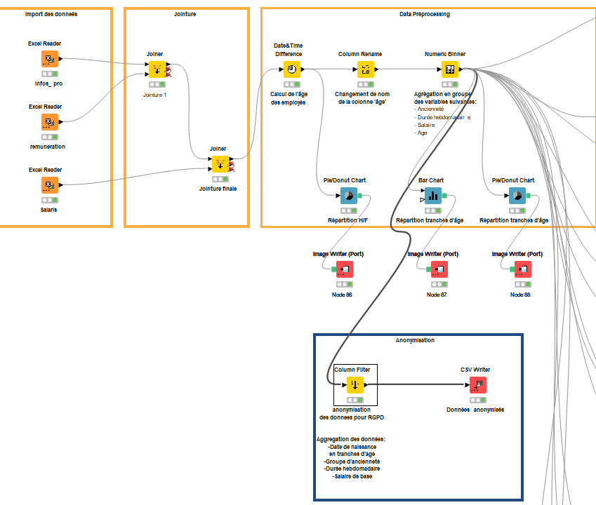
EXPORT DU FICHIER CSV

Slide 8
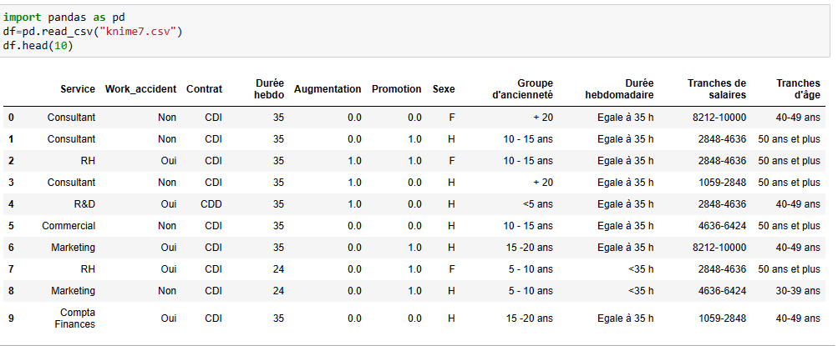
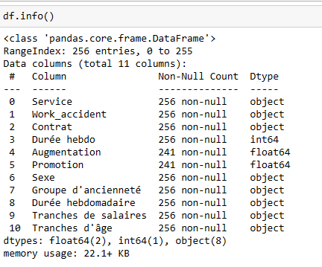
VERIFICATION DU FICHIER CSV
Lecture du CSV via python

Slide 9
VISUALISATION DES DONNÉES

Slide 10
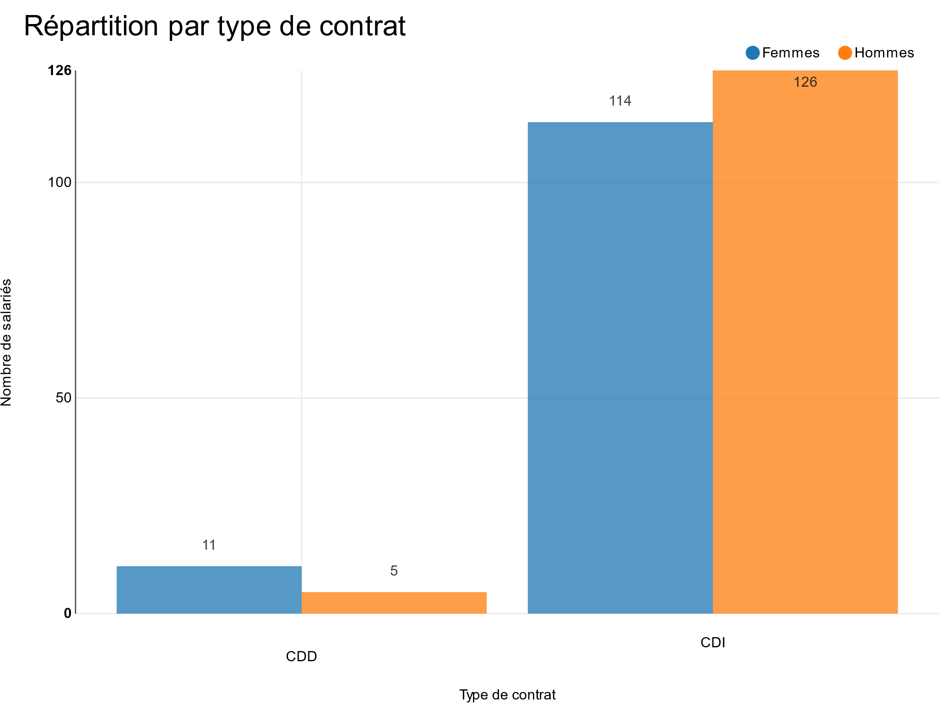
RÉPARTITION DES SALARIES PAR TYPE DE CONTRAT(CDI/CDD)
COMMENTAIRE
Ce graphique représente la répartition des salariés par type de contrat.
Nous pouvons constater que les hommes dépassent légèrement les femmes en CDI en revanche en CDD les femmes sont majoritaires.

Slide 11
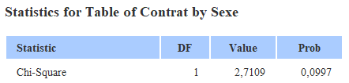
TEST STATISTIQUE
TEST CHI2
L’hypothèse H0 :les deux variables sexe et type de contrat sont indépendantes
L’hypothèse H1 :les deux variables sont dépendantes
L’hypothèse H0 est rejetée si p_value < 0.05
Les deux variables qualitatives ne sont pas significatives car p_value>0,05(H0 n’est pas rejetée).
Cela peut indiquer que l'entreprise offre un traitement équitable en termes de type de contrat indépendamment du sexe. Cela peut être considéré comme un signe positif de respect des droits des travailleurs.

Slide 12
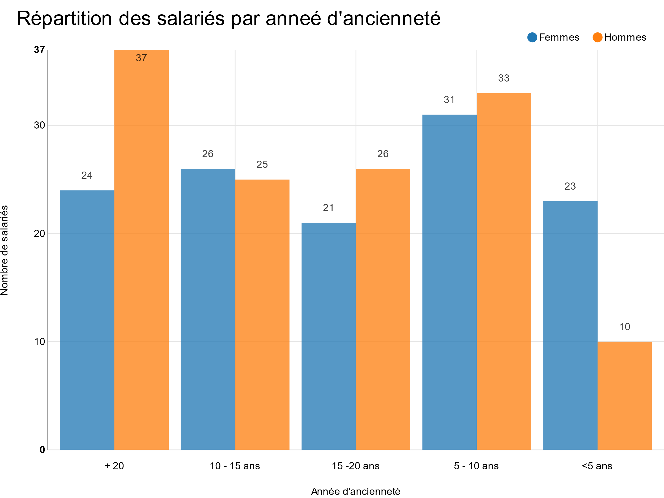
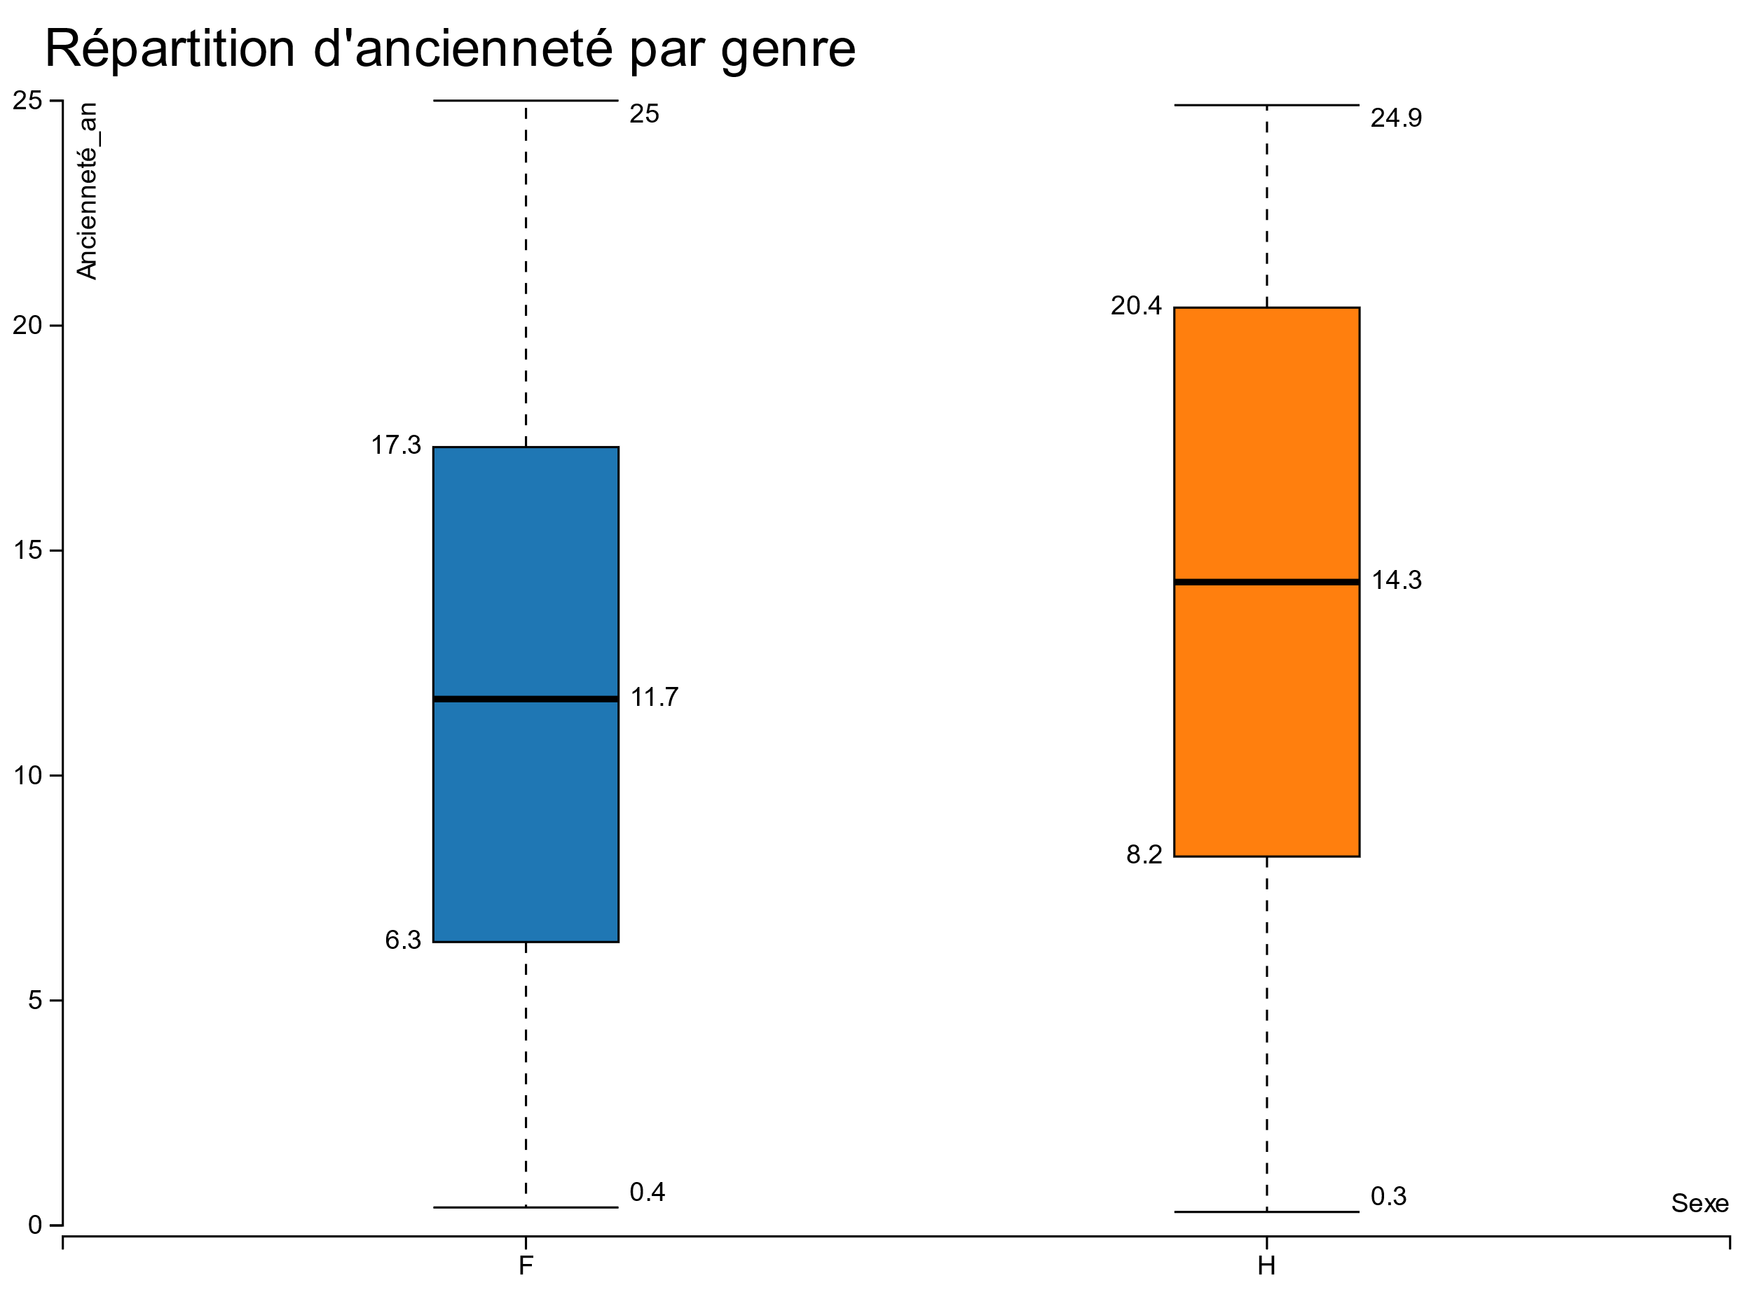
RÉPARTITION DES SALARIÉS PAR GROUPES D’ANCIENNETÉ
COMMENTAIRE
En analysant les données fournies sur la répartition des salariés(H/F) en fonction de leurs année d’ancienneté, on peut constater que les hommes sont plus nombreux que les femmes dans les tranches d’ancienneté: +20 ans
Les femmes sont plus présentes dans les tranches d’anciennetés : <5ans

Slide 13
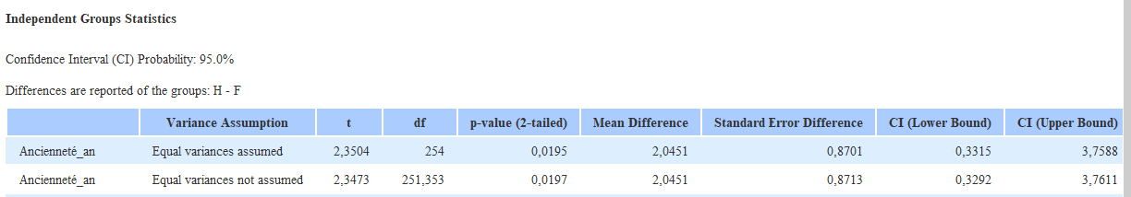
TEST STATISTIQUE
L’hypothèse H0 :les deux groupes sont identiques
L’hypothèse H1 :les deux groupes ne sont pas identiques
L’hypothèse H0 est rejetée si p_value < 0.05
Les deux variables sont corrélées car p_value<0,05, cela signifie qu'il existe une relation significativité entre les deux variables ce qui peut refléter sur les écarts salariaux, promotions professionnelle ou autre.

Slide 14
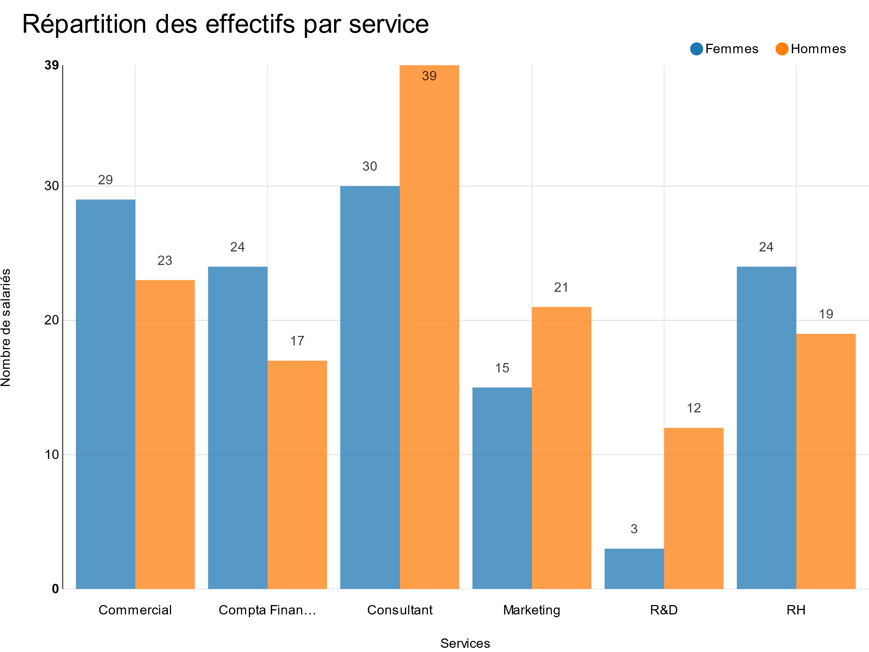
RÉPARTITION DES SALARIÉS PAR SERVICE
COMMENTAIRE
Nous observons sur ce graphique la répartition F/H en fonction des différents services de l’entreprise.
On peut tirer comme information une concentration plus importante des femmes dans les services commercial, compta/finance et RH.
Les hommes quant à eux sont plus présent dans les services
consultants, markéting et R&D (recherche et développement).

Slide 15
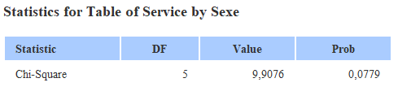
TEST STATISTIQUE
TEST CHI2
L’hypothèse H0 :les variables sexe et service sont indépendantes
L’hypothèse H1 :les deux variables sexe et service sont dépendantes
L’hypothèse H0 est rejetée si p_value < 0.05
Les deux variables qualitatives ne sont pas corrélées car p_value>0,05(H0 n’est pas rejetée).
L’absence de significativité entre les deux variables est un indicateur positif, il est important d’analyser d’autres indicateurs d'égalité afin évaluer d’une manière approfondie l'égalité entre les hommes et les femmes dans les entreprise.

Slide 16
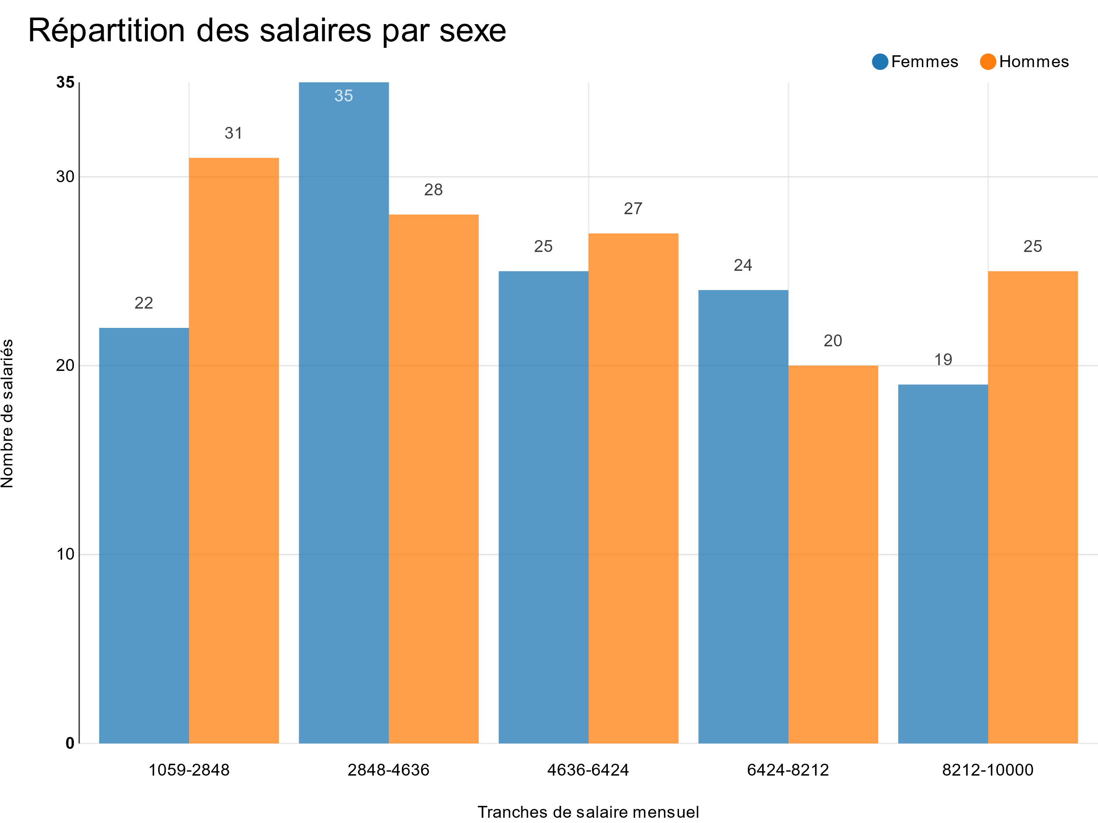
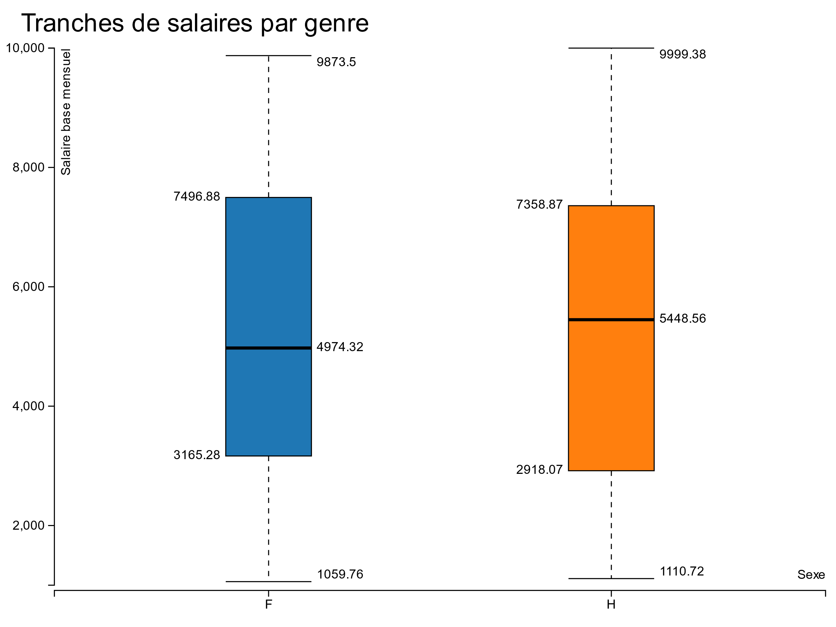
RÉPARTITION DES TRANCHES DE SALAIRES PAR GENRE
COMMENTAIRE
Le box plot nous permet de visualiser une répartition presque égale ou similaire des salaires entre les hommes et les femmes, il semblerai que l'entreprise pratique une politique salariale a peu près équitable entre les deux sexe.
En analysant les données sur le graphique du bar chat on peut constater que les hommes touchent à la fois des petits salaires mais également des plus importants.
Il est important de noter que l'analyse des écarts de rémunération ne doit pas être basée uniquement par genre , mais doit être examinée en combinaison avec d'autres facteurs pour comprendre pleinement la situation.

Slide 17
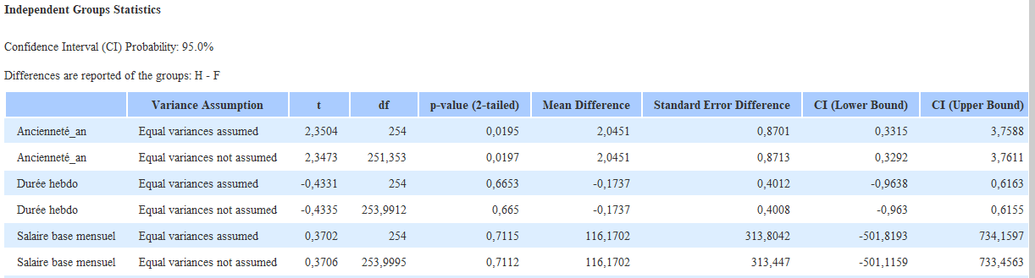
TEST STATISTIQUE
L’hypothèse H0 :les deux groupes sont identiques
L’hypothèse H1 :les deux groupes ne sont pas identiques
L’hypothèse H0 est rejetée si p_value < 0.05
Les deux variables ne sont pas corrélées car p_value>0,05
L'absence de significativité entre les deux groupes peut être considérée comme un indicateur positif en faveur de l'égalité des sexes en matière de rémunération.
Mais il est important d’analyser d'autres facteurs pour évaluer de manière précise et complète l'égalité des sexes en matière de rémunération.

Slide 18
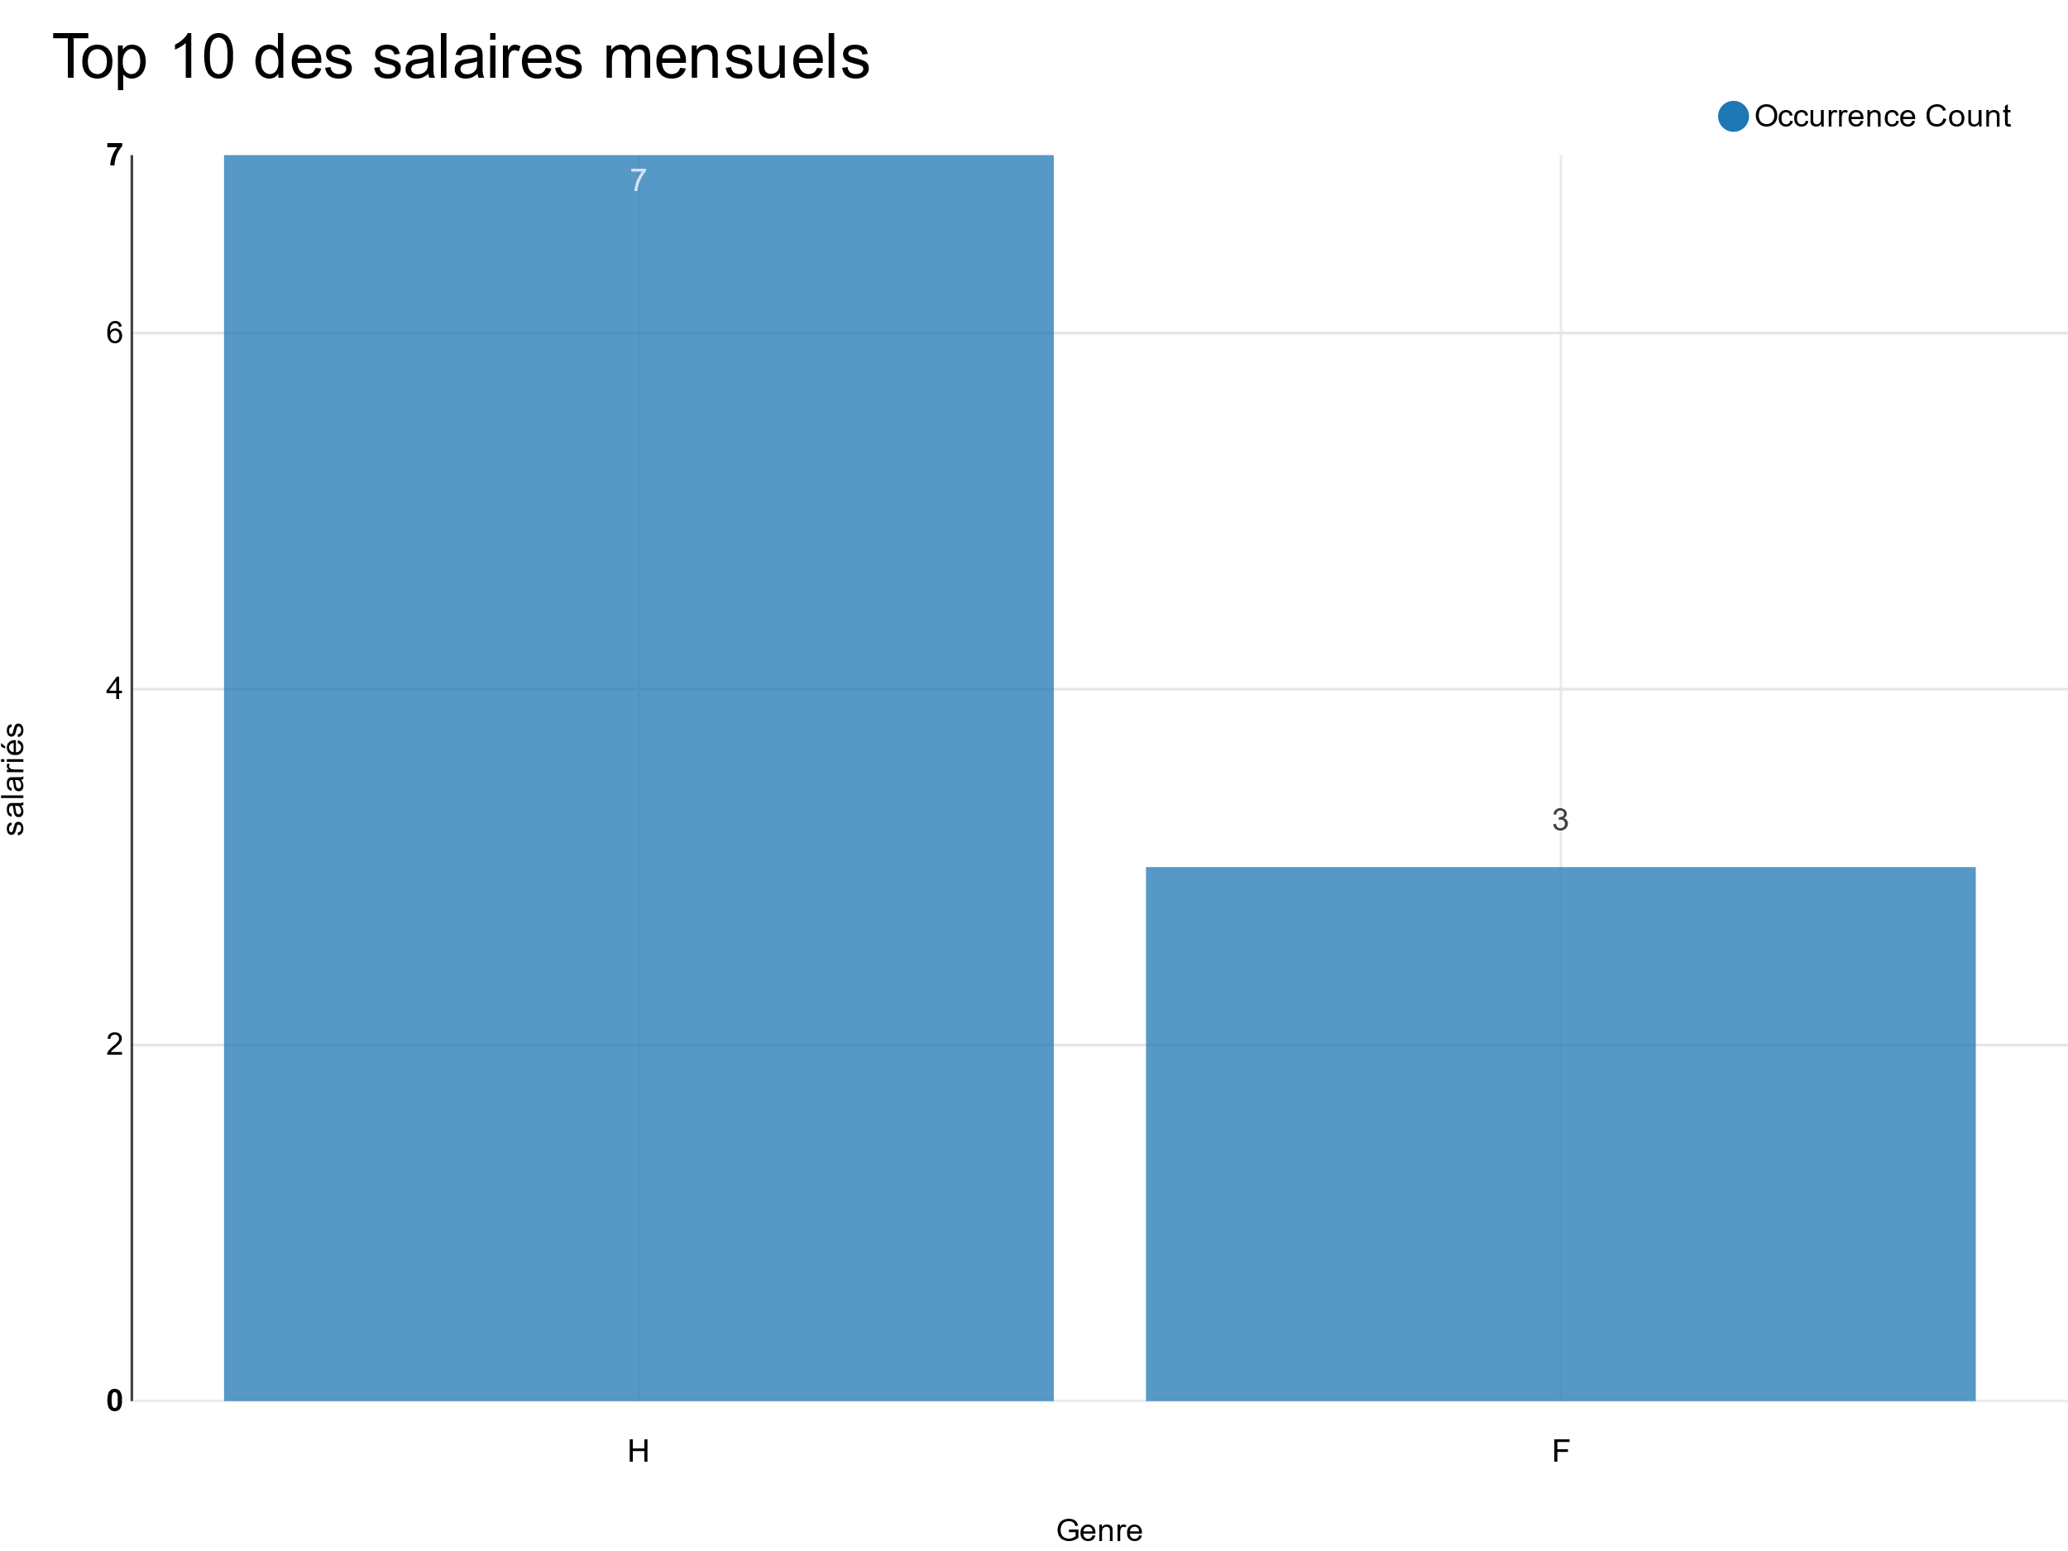
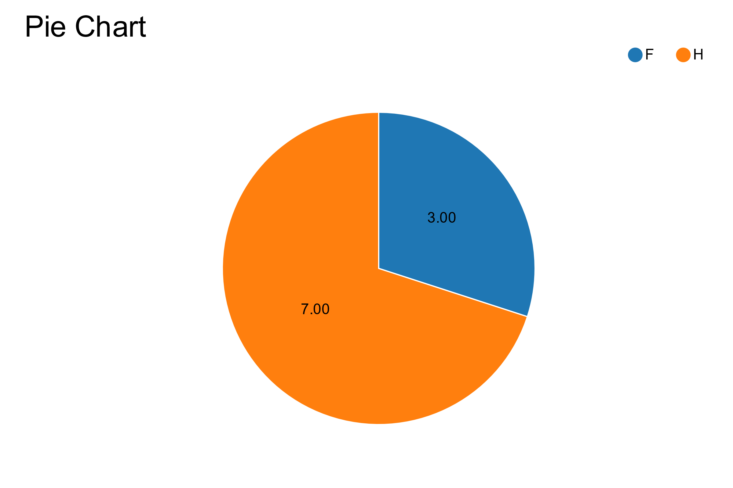
RÉPARTITION DES SALARIÉS DANS LES 10 PLUS HAUTES REMUNÉRATIONS
COMMENTAIRE
On analysant les données des deux graphique, on constate une inégalité salariales entre les hommes et les femmes.
Le plus haut salaire est touché plus par les hommes que les femmes.
Il est important de noter que ces données ne prennent pas compte d’autres facteurs tels que l’expérience, la durée de travail, le poste occupé... qui peuvent avoir une influence sur la répartition des salaires.

Slide 19
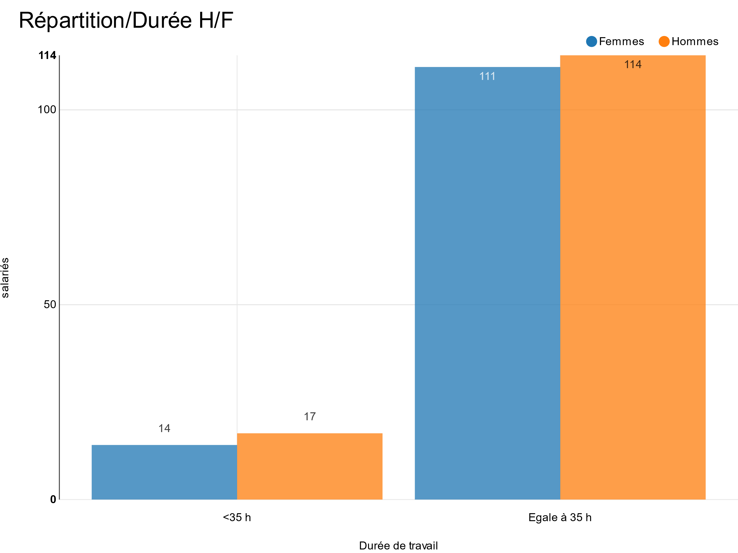
RÉPARTITION DES SALARIES SELON LA DURÉE DU TRAVAIL
COMMENTAIRE
Le bar chart nous montre une répartitions presque égalitaire des effectifs au niveau des deux durées du travail(<35h ou =35h)
Cela peut se traduire par une légère variation des heures de travail pour les travailleurs à temps partiel, ou une légère différence dans le pourcentage de travailleurs à temps plein.
En fin de compte, une répartition presque égalitaire des travailleurs en fonction de leur temps de travail peut être considérée comme une approche positive pour la gestion des ressources humaines, mais il est important que l'entreprise soit capable de trouver un équilibre entre l'équité et l'efficacité opérationnelle pour maintenir sa compétitivité sur le marché.

Slide 20
TEST STATISTIQUE
L’hypothèse H0 :les deux groupes sont identiques
L’hypothèse H1 :les deux groupes ne sont pas identiques
L’hypothèse H0 est rejetée si p_value < 0.05
Les deux groupes ne sont pas corrélées car p_value>0,05(H0 n’est pas rejetée).
On constate qu'il n'y a pas de significativité entre les deux groupes et cela peut être considérée comme un indicateur positif pour évaluer l'indice d’égalité entre les deux sexes en matière de durée du travail et ce qui signifie un progrès vers l'égalité des sexes dans le monde du travail.

Slide 21
CONCLUSION
Lors de l'analyse des différentes données fournies, il a été constaté qu'il n'y a pas de réelle inégalité de traitement entre les hommes et les femmes dans l’entreprise.
En effet, les indicateurs tels que l'écart salarial, la durée du travail, type de contrat, ou encore la répartition des postes à responsabilités mettent en évidence des disparités significatives entre les deux sexes.
Il a été constaté aussi une différence significative entre les hommes et les femmes en termes d'ancienneté et du top 10 des salaires, les hommes ont tendance à travailler pour l'entreprise depuis plus longtemps que les femmes, et cela se traduit par un salaire plus élevé pour eux.
Il est important de noter que l'écart salarial est un indicateur couramment utilisé pour mesurer les inégalités de traitement entre les sexes dans le milieu professionnel, les salaires sont donc établis de manière objective, en fonction des compétences, type de poste occupé et des responsabilités de chacun, sans distinction de genre.
En conclusion, on constate qu’Il n’y a pas de significativité dans la répartition des hommes et des femmes dans les différents services, type de contrat, l’écart salarial et durée de travail ,il est important aussi de souligner que pour évaluer l'indice d'égalité entre les sexes dans une entreprise, il est crucial de prendre en considération un ensemble des indicateurs pertinents comme l’expérience, les responsabilités accordées, la performance, etc.

Slide 22
